Slide 1
QUẢN LÝ VẬT TƯ
Thực hiện: Nguyễn Đình Kha

Slide 2
TỔNG QUAN
Vật tư là gì?
Quy trình quản lý vật tư
Tính năng nổi bật phần mềm
Văn bản quy định về quản lý vật tư

Slide 3
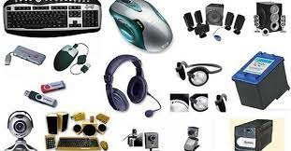
1. VẬT TƯ LÀ gì?
Tài sản ngắn hạn
Bao gồm nguyên, vật liệu, công cụ

Slide 4
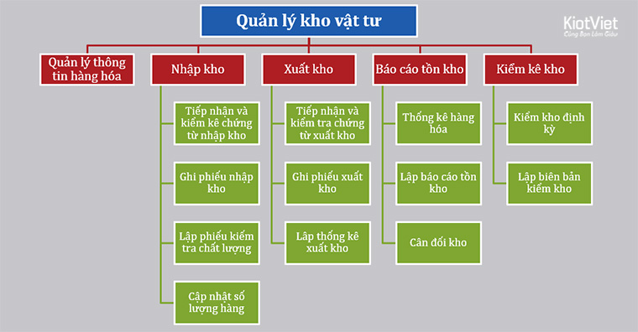
2. QUY TRÌNH QUẢN LÝ VẬT TƯ

Slide 5
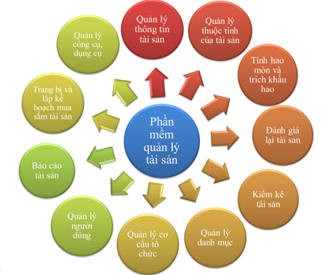
3. TÍNH NĂNG NỔI BẬT
Phụ thuộc vào quy trình quản lý vật tư

Slide 6
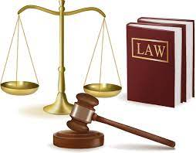
4. VĂN BẢN QUY ĐỊNH
Phù hợp văn bản quy định
Văn bản quy định: Luật doanh nghiệp 2020 số: 59/2020/QH14 ngày 17/06/2020

Slide 7
CẢM ƠN ĐÃ THEO DÕI

